Slide 1

AŞILAR
ARAŞ. GÖR. DR. SALİH KARSLIOĞLU
KTÜ Aile Hekimliği Anabilim Dalı
31.03.2015

Slide 2
Sunum Planı
Bağışıklamanın çeşitleri ve aşılamanın tanımı
Aşılamanın amacı
Aşılama uygulamaları hakkında genel bilgiler
  Aşı tipleri ve aşılama yöntemleri
  Aşı kontrendikasyonları ve yanlış bilinen kontrendikasyonlar
Ulusal aşı programı
Aşılar hakkında genel bilgiler
Notes:
Öncelikle Aşılamanın amacı ve aşı uygulamaları hakkında genel bilgilerimize göz atmak, daha sonra ulusal aşı programı ve tek tek aşılardan bahsetmek istiyorum.

Slide 3
Bağışıklık Çeşitleri
AKTİF BAĞIŞIKLIK
PASİF BAĞIŞIKLIK
Doğal Aktif
(enfek.)
Yapay Aktif
(Aşılama)
Doğal Pasif
(anneden bebeğe antikor geçişi)
Yapay Pasif
(Ig ler)

Slide 4
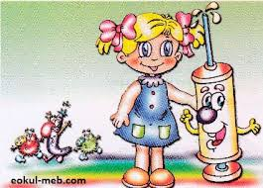
Aşılama
Kişileri enfeksiyon hastalığının görülme riskine karşı koruma sağlayan,
Maliyet-yararlılık oranı en düşük olan,
Koruyucu sağlık hizmeti
Notes:
Kaçınvı sınıf koruyucu sağlık hizmeti ve neden?

Slide 5

Çocuklarda aşılamanın amacı
Morbiditeye
Salgınlara
Bebek ve çocuk ölümlerine

Slide 6
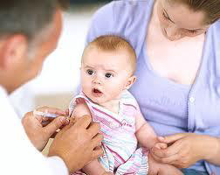
Çocuklarda aşılamanın amacı
Ülkemizde yalnızca aşılama ile her yıl yaklaşık 40-50 bin bebeğin ölümü engellenmektedir
Unutmayın!
Aşı ile korumak daha ucuz ve kolaydır!!
Notes:
Türkiyede aşılanma oranları %90 ların üzerinde.

Slide 7
Aşı Tipleri
Canlı
  BCG
  KKK
  Oral Polio
  Suçiçeği
  Rota virus
İnaktive
  Hepatit A
  İnfluenza
  Boğmaca

Slide 8
Aşı Tipleri
Toksoid
  Difteri
  Tetanoz
Polisakkarid
  HiB
  Menengokok
  Pnömokok
Rekombinan
  Hepatit B

Slide 9
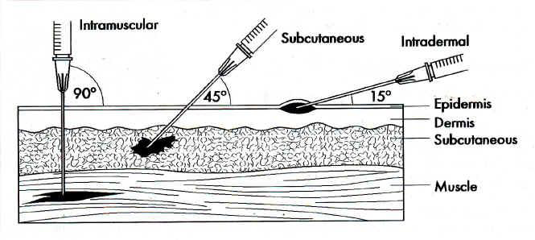
Aşı Yöntemleri
  Difteri
  Tetanoz
  Hib
  Meningokok
  Pnomokok
  HAV,HBV
  KKK VE Su çiçeği
BCG

Slide 10
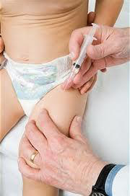
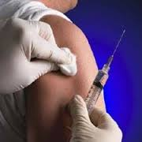
AŞI YÖNTEMLERİ
Aşı uygulama bölgesi bebeklerde uyluğun ½ üst dış kısmı, daha büyüklerde deltoid kasıdır.

Slide 11

Aşı Kontrendikasyonları
Aşı ve içeriğine karşı anaflaksi ve benzeri tablo
5 yaş üzerindekilere boğmaca aşısı
İlerleyici Nörolojik bozukluklar
İmmun yetmezliği olan çocukla teması olanlarda oral polio
Ateşli/ateşsiz ağır ve orta şiddette enfeksiyon varlığı
DBT sonrası 7 gün içinde ortaya çıkan ensefalopatide boğmaca aşısı
Hamilelerde canlı aşılar
Ağır immünsüpresyonda canlı aşı

Slide 12

Yanlış Bilinen Kontrendikasyonlar
Konvülsiyon öyküsü
Sağlıklı bir çocukta 38.5C’nin altında hafif hastalıklar
Antibiyotik tedavisi görme
Ailede aşıyı takiben yan etki görülme öyküsü
Malnütrisyon
Kronik seyreden kalp, akc, böbrek, kc. hastalıkları
Penisilin alllerjisi
Yenidoğan sarılığı öyküsü

Slide 13
Aşılar ile ilgili merak edilenler
Aşı dozları arasında bırakılması gereken minimum süre ne olmalıdır?
Aynı gün içerisinde bir çocuğa kaç aşı yapılabilir?
Anne emziriyorsa emziren anneye yapılan aşı küçük bebeği etkiler mi?
Temas sonrası hangi aşılar uygulanabiliyor?

Slide 14
2 inaktive aşı: Aynı anda veya istenen aralıkla
İnaktive ve canlı aşı: Aynı anda veya istenen aralıkla
2 canlı aşı:Aynı yoldan uygulanacak iki canlı virus aşısı aynı gün yapılamamışsa etkileşimi önlemek için aralarında en az 4 hafta bırakılmalı

Slide 15
Aşıların aynı gün içerisinde yapılması, aşı programına uyum için temel kriterlerden birisidir.
ABD’de kombine aşılar kullanılmadığından aynı vizitte 7-9 aşı yapılmaktadır.

Slide 16
Emziren anneye verilen inaktif ve ya canlı-zayıflatılmış aşıların bebeğe bir sakıncası yoktur
Sadece anneye verilen kızamıkçık aşısı virusu süte geçebilir
  Çocukta enfeksiyon olsa bile genelde hafif seyirlidir, bir sorun oluşturmaz

Slide 17
Suçiçeği : 96-120 saat içinde aşılanmalı
Hepatit-A : 10-14 gün içinde aşılamalı
Hepatit-B : Hemen aşılamalı ve HBIG yapmalı
Kuduz : Hemen aşılamalı ve RIG yapmalı
Tetanoz: Hemen aşılamalı ve TIG/TAT vermeli
Kızamık: 72 saat içinde aşılama
Notes:
HAIG 12 aylıktan küçüklere, bağışıklık sistemi baskılanmış kişilere, kr KC hastalığı olanlara yapılır UYGULANMALI

Slide 18
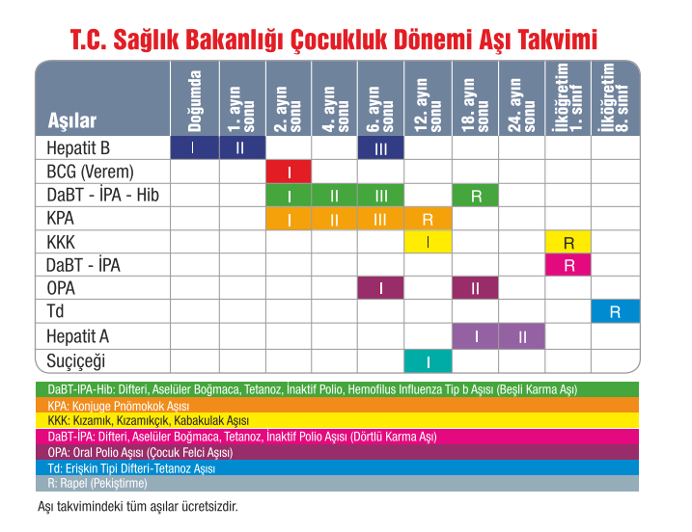

Slide 19

HEPATİT B AŞISI
1998 yılında rutin uygulamada
2003 yılında 0-2-9. aylarda uygulanmakta iken
2007 yılından itibaren uygulama şeması 0-1-6. aylar
Yan etkiler:
  Ağrı ve inflamasyon
  Hafif ateş
  Artralji
EN SIK
Notes:
Aşılanan kişilerin %5 kadarı yanıtsız olabilir. Aşıya yanıt vermeyen kişilerin aşılarını bir kereden sonra yeniden yapmak gerekmez.Yılda bir kez antikor bakılır Anti HBs 10mIU/ml nin altında olanlara 1 doz rapel yapılır.

Slide 20
HEPATİT B AŞISI
Anne HBsAg (+) Doğumda hepatit immunoglobulini(HBIG)+Hepatit aşısı 1.ay 2.doz 6.ay 3.doz
  9.aydan sonra Anti-HBs düzeyi< 10 ise 2 ay aralıklı olarak 3 doz Hepatit B aşısı
Annenin HBs Ag durumu bilinmiyorsa
  1.doz aşı ilk 12 saat içinde,
  Bu sırada anne HBs Ag (+) bulunursa HBIG ilk bir hafta içinde yapılır

Slide 21

Temas sonrası immünoprofilaksi
Karşılaşan kimse:
  Aşılanmamış HBIG (0.06 mL/kg)+ Aşılama
  Önceden aşılı
    Yanıtlı: Aşı ve HBIG gerekmez
    Yanıtsız: HBIG + yeniden aşılama programı
    Yanıt bilinmiyor => Anti-HBs bak:
      Yeterliyse: Aşı ve HBIG gerekmez
      Yetersizse:HBIG + rapel aşı
Notes:
HBV li kimse ile temas sonrası koruma sağlamak için; eğer

Slide 22
HEPATİT B AŞISI
Aşılama sonrası rutin serolojik değerlendirme aşağıdaki risk gruplarında ve son aşıdan 3 ay sonra önerilir:
  HBsAg pozitif anneden doğan bebekler,
  Hemodiyaliz hastaları,
  Mesleki veya çalışma ortamı gereği delici kesici yaralanmalara maruz kalma riski olan çocuklar,
  HIV enfeksiyonu

Slide 23
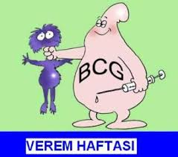
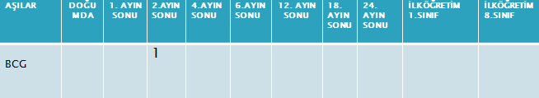
BCG AŞISI
1951 (4 doz)
1997’den itibaren iki doz(yenidoğan ve ilkokul birinci sınıf)
2006 yılında tek doz olarak(2. ay bitiminde)
Notes:
Yenidoğan döneminde deri içine uygulama zorluğu, İkinci ayda İmmün yanıtın daha iyi ,buna karşın istenmeyen etkilerin daha az olması
nedeniyle 2006 yılında tek doz olarak, 2. ay bitiminde uygulanmaya başlanmıştır. Dünya Sağlık Örgütü( DSÖ) ,Tüberküloz sıklığının,yüzbinde 10’dan fazla olduğu bölgelerde aşının bebeklik döneminde tek doz uygulanmasının yeterli olduğunu. BCG aşısının, TB hastalığının tüm formlarından koruma yüzdesi %50 iken, miliyer TB ve menenjit TB gibi TB’un dissemine formlarından koruma yüzdesi yaklaşık %80’dir

Slide 24
BCG AŞISI
Yan Etkileri:
  Yerel etkiler : Ülserasyon ,lenfadenit .deri altı abse
  Genel etkiler : BCG’ye bağlı yaygın enfeksiyon, osteomiyelit (uzun kemiklerin epifizlerinde), lupoid reaksiyon
Altı yaş üzerinde hiç aşılanmamış çocukta BCG gerekli değildir
Altı yaş altında BCG yapılmamış olan çocukta PPD sonucuna göre gerekiyorsa BCG uygulanır.
EN SIK

Slide 25
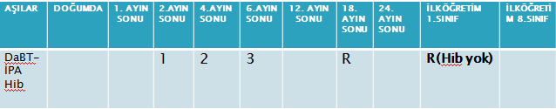
DİFTERİ‐BOĞMACA‐TETANOZ(DBT) AŞISI
1937 yılında DB
1968 yılında DBT
2008 yılından beri DaBT‐IPA‐Hib karma aşısı ile birlikte uygulanıyor (2, 4, 6., 18.aylar)
4.doz 4 yaş ve üzerinde yapılırsa 5.dozun yapılmasına gerek kalmıyor.
Notes:
2010 yılından bu yana , ilköğretim 1. sınıfta Td ve canlı polio aşısı yerine DaBT‐ İPA aşı uygulanmasına başlanmıştır.

Slide 26
DİFTERİ‐BOĞMACA‐TETANOZ(DBT) AŞISI
Yan Etkileri:
  Aşı yapılan yerde kızarıklık, şişlik, ağrı
  Yüksek ateş, Uzamış ve durdurulamayan ağlama
  Konvülsiyonlar
  Ensefalit
EN SIK

Slide 27
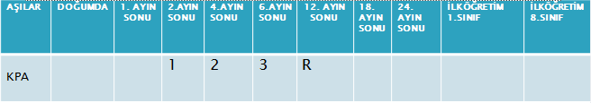
PNÖMOKOK AŞISI
2008 ‘de 7 bileşenli konjuge pnömokok aşısı olarak
2011’den itibaren de 13 bileşenli konjuge pnömokok aşısı olarak uygulanmaktadır.
2-4-6-12. aylarda uygulanmaktadır.
Notes:
60 Aylıktan küçük tüm çocuklar,Orak hücreli anemi, Aspleni, Kronik kalp ve akciğer hastalığı, Diabetes Mellitus,HIV Enfeksiyonu ve diğer immün yetmezlik durumlarıdır.

Slide 28
PNÖMOKOK AŞISI
Yan etkileri:
  Aşı yapılan yerde kızarıklık
  Ağrı
  Kas ağrıları
  Allerjik reaksiyonlardır
Risk grubu;
  60 Aylıktan küçük tüm çocuklar,
  Orak hücreli anemi, Aspleni,
  Kronik kalp ve akciğer hastalığı,
  Diabetes Mellitus,
  HIV Enfeksiyonu ve diğer immün yetmezlik durumları
  65 yaş ve üzerindeki kişiler

Slide 29
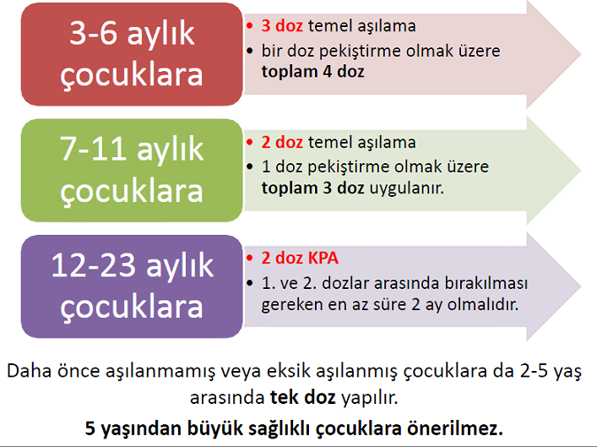
PNÖMOKOK AŞISI

Slide 30
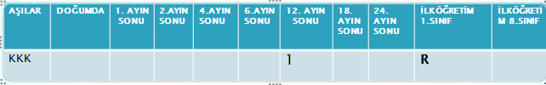
KIZAMIK-KIZAMIKCIK-KABAKULAK (KKK)AŞISI
1970-1987 yılları arası sekiz ve 15. aylarda iki doz
1987‐1998 yılları arasında 9.ayda tek doz
1998‐2006 yılları arasında 9.ay ve ilköğretim 1.sınıfta toplam iki doz

Slide 31
KIZAMIK-KIZAMIKCIK-KABAKULAK (KKK)AŞISI
2006 yılından sonra KKK üçlü aşı olarak 12.ay-1. sınıf toplam iki doz olarak uygulanmaktadır.
Kızamıklıyla temas ilk 72 saatte aşı
Yan etkileri:
  Ateş (aşıdan sonra 6‐12 günler arasında)
  Lenfadenopati
  Artralji
  Döküntü
  Trombositopeni
  Ensefalit

Slide 32
KIZAMIK-KIZAMIKCIK-KABAKULAK (KKK)AŞISI
KKK aşısının sakıncalı olduğu durumlar:
Gebeler veya üç ay içinde gebelik riski olanlar
Yumurtaya ve neomisine anafilaktik reaksiyon gösterenler
HIV enfeksiyonu dışındaki immün yetmezlikler
İmmün baskılayıcı tedavi alanlarda yapılamaz (Tedavi bitiminden üç ay sonra yapılabilir.)
Aşı PPD reaksiyonunu 4‐6 hafta süreyle baskılar.
Notes:
Kızamıklıyla temas durumunda aşılanmamış çocuklara ilk 72 saat içinde aşı yapılırsa koruyucudur.Kızamıkçık ve kabakulakda koruyuculuk yoktur

Slide 33
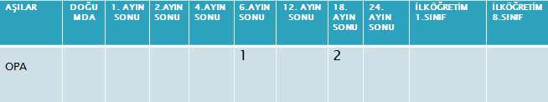
CANLI POLİO / İNAKTİF POLİO(İPA) AŞILARI
1963 yılında canlı aşı
2008 yılında DaBT‐IPA‐Hib karma aşısı içinde İPA ve 6. ve 18. aylarda iki doz ağızdan canlı polio aşısı
Notes:
1989 yılı sonunda başlatılan Polio Eradikasyonu Programı ile 21 Haziran 2002 tarihinde Türkiye poliomiyelitten arındırılmış ülke belgesi almıştır. DSÖ; poliomyeliti eradike eden, aşılama oranları yüksek olan ve yüksek aşılanma oranlarını sürdüren (%90’dan fazla) ve iyi bir sürveyans sistemi olan ülkelerin IPA’ya geçebileceklerini belirtmektedir.

Slide 34
CANLI POLİO / İNAKTİF POLİO(İPA) AŞILARI
Yan Etki:
  Akut paralitik poliomiyelit (canlı aşının)
  Allerjik reaksiyonlar (neomisin, streptomisine bağlı

Slide 35
HEMOFİLUS İNFLUENZA TİP B(Hib) AŞISI
2006 yılında DBT aşısı ile aynı anda ancak ayrı bir bölgeden yapılmak üzere eklenmiş
2007 yılında beşli aşı (DaBT‐İPV‐Hib) içinde yer almaya başlamıştır. (2,4,6, ve 18. Aylarda)
5 yaş sonrası yalnız riskli gruplara uygulanır.
Notes:
Riskli gruplar: Orak hücre hastalığı olanlar Splenektomili hastalar Kemoterapi alanlar HIV enfeksiyonu olanlar Doğumsal immün yetmezlikliler

Slide 36
HEMOFİLUS İNFLUENZA TİP B(Hib) AŞISI
Riskli gruplar:
  Orak hücre hastalığı olanlar
  Splenektomili hastalar
  Kemoterapi alanlar
  HIV enfeksiyonu olanlar
  Konjenital immün yetmezlikliler
Risk yoksa >5 yaş uygulanmaz !

Slide 37

HEPATİT A AŞISI
2012 Kasım ayında aşı programına eklenmiştir.18. ve 24.ay sonlarında iki doz olarak
Yan etkileri:
  Aşı yerinde ağrı
  Aşı yerinde eritem
  Ateş
  Halsizlik

Slide 38
HEPATİT A AŞISI
AŞILANMA ÖNERİLERİ
12‐23 aylık bütün çocukların aşılanması
Riskli grupta olan bireylerin aşılanması
  Yüksek endemik bölgeye yolculuk yapanlar
  Kronik karaciğer hastalığı
  Homoseksüeller
  İlaç kullananlar
  Pıhtılaşma bozukluğu olanlar
  Mesleki risk altında olanlar

Slide 39

SUÇİÇEĞİ AŞISI
2013 şubat ayında aşı programına eklenmiştir.
12.ayda tek doz şeklinde uygulanmakta
Yan etkileri:
  Aşı yerinde hafif ağrı, kızarıklık
  Ateş
  Döküntü

Slide 40
SUÇİÇEĞİ AŞISI
SUÇİÇEĞİ AŞISININ UYGULANMASININ SAKINCALI OLDUĞU DURUMLAR
Aşı bileşenlerine karşı allerjisi olan bireyler
Şiddetli immun baskılanma
Kortikosteroid tedavisi alan çocuklar
İmmunglobulin ve kan ürünü alan çocuklar
Salisilat kullanan çocuklar ( Reye Sendromu nedeniyle)
Gebelik

Slide 41
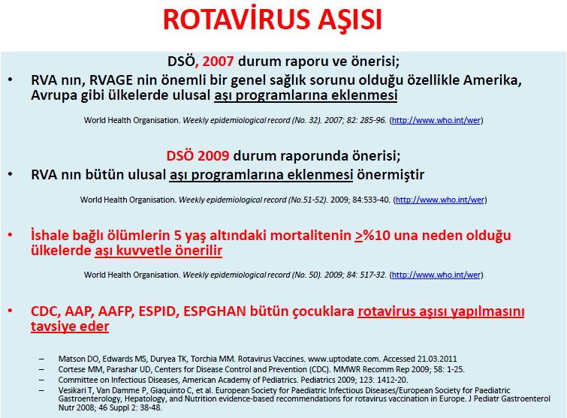
ROTAVİRUS

Slide 42
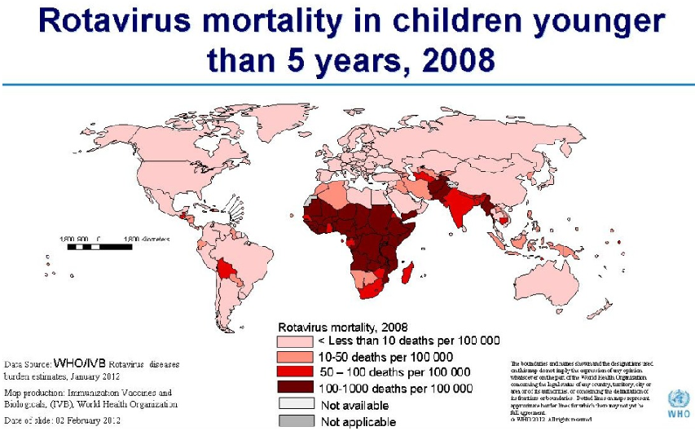
ROTAVİRUS

Slide 43
ROTAVİRUS
Rotavirüs aşı uygulamasıyla dünyada hastaneye yatışta %70-80 azalma olmuştur.
İshal vakaları ve mortalitede düşüş izlenmiştir.
Aşı oral yolla ilk doz 6-14haftalık iken uygulanır (15 hf’lık olursa aşılamaya başlanmaz).
İki doz arasında en az 4 hafta olması önerilir.

Slide 44
ROTAVİRUS
Aşının ilk dozuna başlama yaşının 3-4 ayı geçmemesi önerilir.
Aşılama 7.aydan önce tamamlanmalıdır. 8. aydan sonra uygulanmaz.
Aşı kusulursa doz yinelenmez(Oral polio tekrarlanır)
Diğer aşılarla eş zamanlı yapılabilir

Slide 45
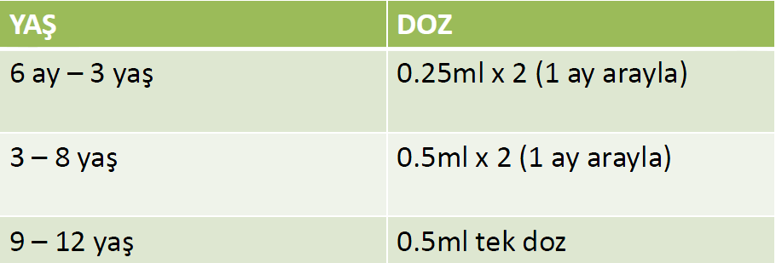
INFLUENZA (GRİP AŞISI)
Koruyuculuğu yapıldıktan 15 gün sonra başlar ve 6 ay kadar devam eder(% 80).

Slide 46
INFLUENZA (GRİP AŞISI)
Yüksek risk grubu
Astım ve kistik fibroz gibi kronik pulmoner hastalıklar,
Solunum sistemini deprese eden veya aspirasyon riskini arttıran hastalıklar,
Hemodinamik olarak önemli kardiyak hastalıklar,

Slide 47
INFLUENZA (GRİP AŞISI)
İmmunsupresif hastalıklar veya tedaviler,
Orak hücreli anemi,
Uzun süreli aspirin tedavi endikasyonu olan hastalıklar(romatoid artrit), kronik böbrek hastalığı, diabetes mellitus gibi kronik hastalıklar

Slide 48
INFLUENZA (GRİP AŞISI)
Ek olarak;
6-23 ay sağlıklı çocuklar,
0-5 aylık sağlıklı çocuklarla yakın teması olan kişiler,
Yüksek riskli çocuklarla yakın temaslı(ev teması dahil) kişiler,
<24 ay çocukların ve yüksek riskli çocukların ev bakımını üstlenen kişiler,
Tüm sağlık çalışanları
65 yaş ve üzerindeki kişiler

Slide 49
MENİNGOKOK AŞILARI
Etken: Neisseria meningitidis (A, B, C, Y ve W-135)
Meningokok için risk grupları
  Anatomik veya fonksiyonel aspleni
  Kompleman veya properdin eksikliği olanlar
  Hacca gidecek olanlar
  Meningokokla temas edecek laboratuvar personeli
  Askerler
  Salgınlarda hastalarla temas edenler
  >56 yaş olan HIV hastaları
  11-24 yaş arası adolesanlar
Notes:
fatal seyredebilen önemli bir enfeksiyon olan Meningokok için de geliştitilmiş aşılar mevcut.Acıp da aşıyı öneriyor Türkiye de serogrup C daha fazla. Konjuge aşı bizde yok

Slide 50
Polisakkarit aşı
Polisakkarit (MPSV 4 A, C, Y, W-135, Mencevax ):
  2 yaş üzerinde, SC kullanılır
    Salgınlarda 3 aydan büyük çocuklara yapılabilir
  Oluşan bağışıklık süresi kısa
  Hacca gidenlere uygulanır
  Afrikada menenjit kuşağında yer alan ülkelerin bazılarında rutin aşı programında yer alır
  2-10 yaş risk grubunda öneriliyor
Notes:
2 tip aşı var. Polisakkarit olan bizde hacılara uygulanan formu.Bizde hacılara yapılan

Slide 51
Konjuge aşı
Konjuge : 3 tipi mevcut
  Monovalan (Men C, Men A)
  Bivalan (DTPHepHibMenAC)
  Tetravalan (MenACYW135, Menectra Sanofi-pasteur)
Diğer çocukluk çağı aşıları ile beraber uygulanabilir
IM uygulanır
ABD.’de tetravalan aşı 11-55 yaş için onay almış
  Ergenlikte tek doz uygulanmakta
Notes:
ABD ve İngiltere gibi ülkelerde uygulanan konjuge formu da mevcut.Meningokok B ye karşı aşı yok. Aşı sonrası 17 GBS bildirilmiş. CDC öneriyor

Slide 52
HPV AŞISI
Kadınlarda en sık görülen ve en çok öldüren 2. kanser tipi olan serviks kanserinin etkeni human papillomavirusa karşı etkili
Aşının etkili olabilmesi için cinsel etkinlik çağından önce aşılanma gerekli
Aşı 9-26 yaş arası kızlara
2009 yılından beri 9-26 yaş arası erkeklere de öneriliyor
APA 11-12 yaşta HPV’yi herkese öneriyor
Notes:
İlk cümle …etkili olan HPV aşısı 9-26 yaş arası kızlara…Cinsel olarak etkin kişilerinde virusla karşılaşmamış olabilecekleri düşünülerek aşılanabilirler Her iki aşının da etkinliği %94-%100

Slide 53
HPV AŞISI
Gardasil
Tip 16 ve 18’in yanısıra anogenital siğillerin %90’ından sorumlu olan tip 6 ve 11’de içermekte
Rekombinan bir aşı
9-16 yaş arası kızlar için FDA onaylı
0, 2, 6. aylarda uygulanır
Diğer aşılarla eş zamanlı yapılabilir
Bağışıklık sistemi baskılanmış kişilere uygulanabilir
Servikal, vulvar kanser ve genital siğilden koruyor
Notes:
4 valanlı ve 2 valanlı olan 2 formu da ülkemizde mevcut.

Slide 54
HPV AŞISI
Cervarix
Tip 16 ve 18 içermektedir
Rekombinan yöntemle üretilmekte
0, 1, 6. aylarda uyg.
Sadece servikal kanserden koruyor.
Notes:
Her 2 aşıda da Koruyuculuk %100

Slide 55
PREMATÜRE ve AŞILAMA
Zamanında doğan çocuklarda olduğu gibi prematüre çocuklara da tüm aşılar aynı şemaya göre yapılmalıdır.
Prematüre bebekler aşılara karşı yeterli immun yanıt gösterirler.
Notes:
Hepatit B taşıyıcısı olan annelerin bebeklerine HBIG ve aşı yapıldı ise, bu bebeklerin emzirilmesinde herhangi bir sakınca yoktur.

Slide 56

HBsAg(+) anne ve <2000 gr bebek Doğumda HBIG ve bir doz aşı(ilk 12 saatte) 1.,2.,6. aylarda HBV aşısı 9.ayda HBsAg ve anti-HBs bakılır
HBsAg(-)anne ve <2000 gr bebek 1.ayda veya hastaneden taburculuğu esnasında ilk doz 2. ve 6. ayda diğer dozlar

Slide 57
GEBELİK ve AŞILAMA
Gebelikte canlı aşılar uygulanırsa, teorik olarak, fetusun enfekte olabileceği şeklinde endişeler söz konusudur.
Canlı aşılar( KKK,Suçiçeği) fetal anomali?(Çalışma yok)
Teorik olarak bu olasılık halen mevcut olduğundan gebelere canlı aşılar yapılmamalıdır.
İnaktive aşılar uygulandıktan sonra, mikroorganizmaların vücutta çoğalması gibi bir durum söz konusu olmadığından endikasyonu varsa bu aşılar gebelere yapılmalıdır.
Notes:
Kızamıkçık dahil canlı aşıların fetal anomali yaptıklarıyla ilgili bir çalışma yoktur
57

Slide 58
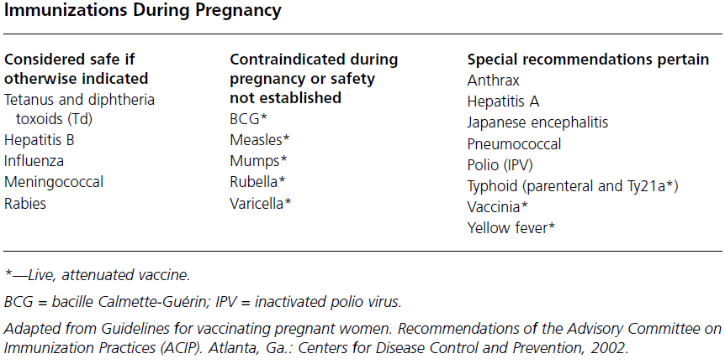
GEBELİK ve AŞILAMA

Slide 59
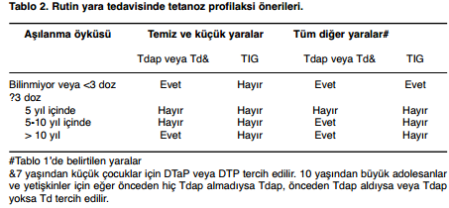
Yaralanmalarda tetanoz proflaksisi
Notes:
Çocuklarda yaralanma çok sık meydana gelmekte ve bu durumda tetanoz profilaksisi gerekmektedir. kar59 ay (5 yaş)altına beşli karma, 59-155 ay (5-13 yaş) DaBT-IPA, 14 yaş üzerine Td uygulanır.

Slide 60
6 yaşından küçük ve yaşamının ilk yılında hiç aşılanmamış
çocuklarda aşılama şeması (12-71 ay) (1-5 yaş)
İlk karşılaşma KPA, DaBT-İPA-Hib, Hep B, ppd ile TCT
İlk karşılaşmadan 2 gün sonra KKK, TCT(tübercülin cilt testi) sonucuna göre BCG
İlk karşılaşmadan 2 ay sonra DaBT-İPA-Hib/DBT-İPA, Hep B, OPA, KPA
İlk karşılaşmadan 8 ay sonra DaBT-İPA, Hep B, OPA
Çocukluk çağı aşılama takvimine okul aşıları ile devam edillir
Hib: 59 ay üstü yapılmaz, 12-14 aylıklara 2 doz Hib yapılır, 15-59 ayda tek doz yap
KPA: 12-23 AY arası 2 doz, >2 yaşta tek doz yapılır

Slide 61
6 yaş üzerinde ve daha önce hiç aşılanmamış çocuklarda aşılama şeması (6-13 yaş)
İlk karşılaşma DaBT/İPA, Hep B, KKK
İlk karşılaşmadan 2 ay sonra DaBT/İPA, OPA, Hep B, KKK
İlk karşılaşmadan 8 ay sonra DaBT/İPA, OPA, Hep B
≥14 YAŞ
İlk karşılaşma: Td, OPA,Hep-B, KKK
2 ay sonra: Td, OPA, Hep-B, KKK
8ay sonra: Td, Hep-B

Slide 62
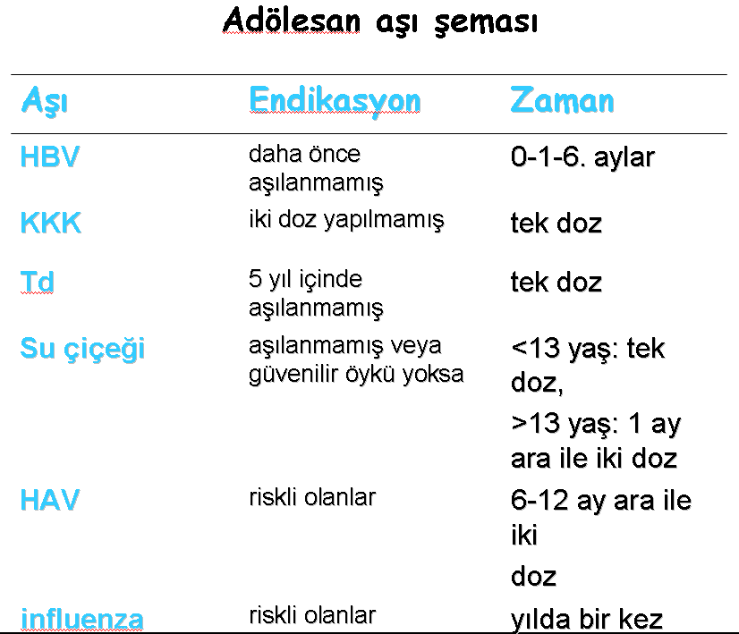

Slide 64
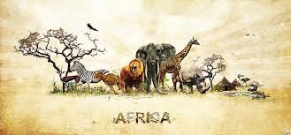

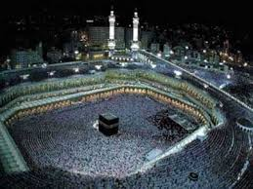

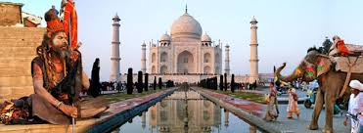
SEYAHAT DURUMUNDA AŞILANMA

Slide 65
Seyahat ve aşılama programını planlarken;
Gidilecek bölge bilgileri
Gidilecek zaman
Gezinin süresi
Gezinin tipi ve ne tip aktivitelerin yapılacağı
Seyahati yapacak olan kişinin tıbbi bilgileri
    Yaş
    Önceki aşılama bilgileri
    Bağışıklığın baskılandığı durumlar
    Hamile veya süt emziriyor olmak
    Aşı için kontrendike durumun varlığı

Slide 66

Aşılamanın amacı;
Gezi sırasında kişiyi, karşılaşma ihtimali olan enfeksiyonlardan korumak
Enfeksiyonların endemik bölgeden, endemik olmayan bölgeye taşınmasını engellemek

Slide 67
Seyahat öncesi aşılama sınıflaması
Rutin aşılar
Seyahat edilen bölgeye göre önerilen aşılar
Zorunlu yapılması istenen aşılar
Difteri, tetanoz, boğmaca (DBT)
BCG ,Poliomiyelit
H. influenzatip B
Kızamık,kızamıkçık, kabakulak (KKK) Hepatit B Pnömokok
Suçiçeği İnfluenza
Hepatit A
Meningokokal enfeksiyon
Japon ensefalit, Kuduz
Tifo ,Kolera
Sarıhumma aşısı
Meningokokal hastalık
Poliomiyelit

Slide 68
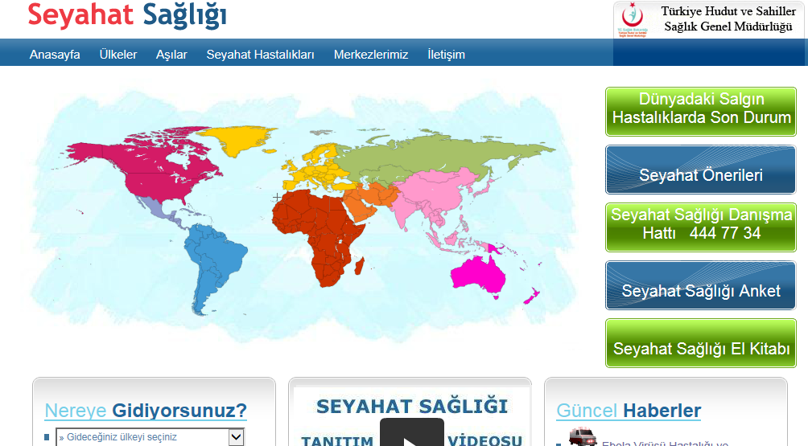

Slide 69
Zorunlu yapılması istenen aşılar
Sarı Humma
Risk grubu;
  Güney Amerika ve Afrika’da ekvatorun 15 derece altında ve üzerinde kalan ülkeler

Slide 70
Zorunlu yapılması istenen aşılar
Sarı humma
Önerilen Aşı: Canlı attenüe virus aşısı
  Tek doz şeklinde uygulanıyor
  Uygulamadan sonra 10 gün içerisinde koruyuculuk gelişiyor
  10 yıl etkinliği mevcut
  Yumurta allerjisi olanlara, immünsupreselere, gebelere ve 9 aylıktan küçük bebeklere uygulanmaz

Slide 71
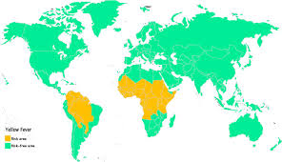
Sarı humma

Slide 72
Zorunlu yapılması istenen aşılar
Meningokokal hastalık
Hac ve Umre ziyareti yapacak hacı adaylarına Suudi Arabistan zorunlu olarak meningokok aşısının yapılmasını istiyor.

Slide 73
Zorunlu yapılması istenen aşılar
Poliomyelit
Poliomyeliti eradike etmiş ülkeler endemik ülkelerden gelenlerden zorunlu olarak istiyor.
Suudi Arabistan

Slide 74
Aşılama, hastalıklardan korunmanın başarılı ve ucuz yöntemidir.
Aşılama ile her yıl dünyada 3 milyon çocuk ölümden kurtulmaktadır.
Ülkemizde yalnızca aşılama ile her yıl yaklaşık 40-50 bin bebeğin ölümü engellenmektedir,
Aşılanan çocuk sayısını arttırmada en büyük görev biz aile hekimlerine düşmektedir

Slide 75
KAYNAKLAR
Akşit S. Çocukluk çağında aşı takvimi. Türk Pediatri Arşivi 2007; 42 (Özel Sayı): 26-35.
Siegrist CA. Vaccination strategies for children with specific medical conditions: a pediatrician’s viewpoint. Eur J Pediatr 1997;156:899-904.
Egemen A, Akşit S (eds.). Bağışıklamanın İmmunolojik Temelleri (çev.). T.C. Sağlık Bakanlığı, Temel Sağlık Hizmetleri Genel Müdürlüğü ve Sağlık Projesi Genel Koordinatörlüğü, Bizim Büro Basımevi, Ankara, 1998.
Ahmet ARVAS Türk Pediatri Arşivi 2004; 39: 9- 13
TC. Sağlık Bakanlığı Temel Sağlık Hizmetleri Genel Müdürlüğü. Genişletilmiş Bağışıklama Programı Genelgesi. 30.11.2006 18607. 2006/120.
Albrecht MA, et al. Chickenpox. www.uptodate.com
WHO. BCG vaccine. WHO position paper. Weekly Epidemiol Rec 2004; 79: 25‐40.

Slide 76
KAYNAKLAR
EN Özmert - Çocuk Sağlığı ve Hastalıkları Dergisi, 2008 - cshd.org.tr
Am Fam Physician. 2003 Jul 15;68(2):299-309.
Hepatitis A virus vaccination and postexposure prophylaxis-uptodate.com

Slide 77
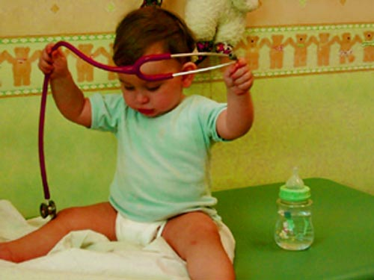
TEŞEKKÜRLER

